Slide 1
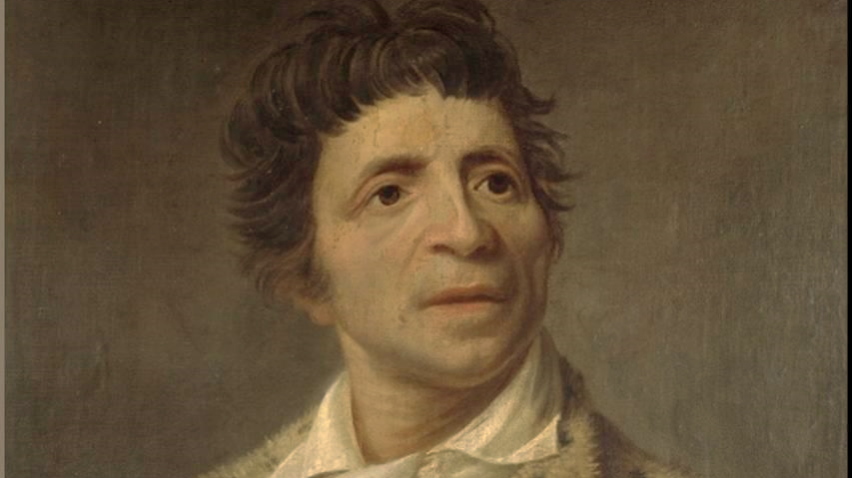
Notes:
Jean Paul-Marat:

Slide 2
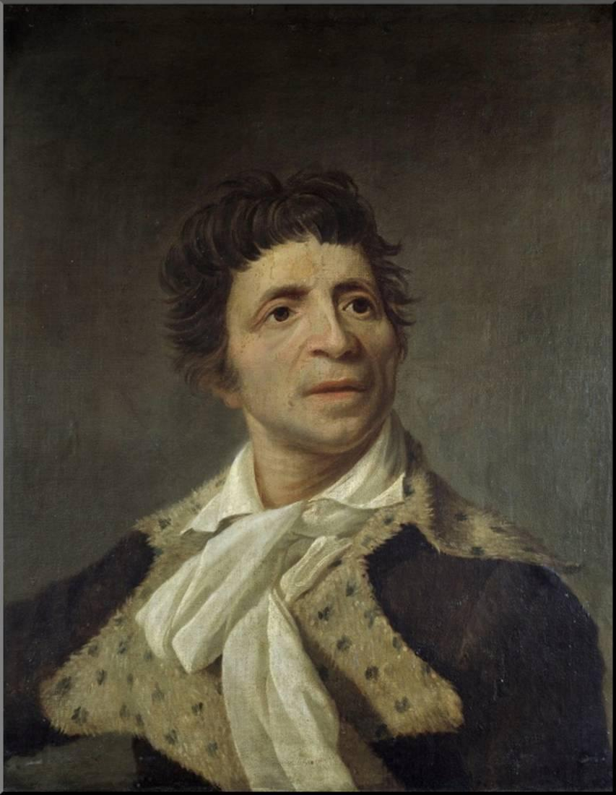
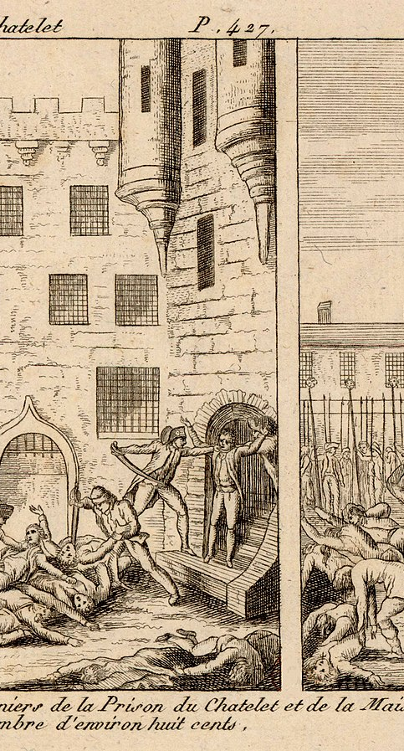
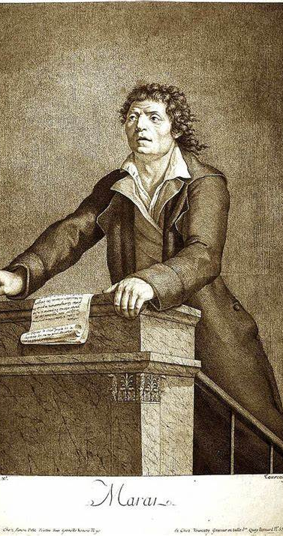
*Savant - vetenskapsman
QUI ÉTAIT-IL?
Journaliste, politicien, médecin, savant.
Né le 24 mai 1743 en Suisse.
Une vie modeste.
Travaillaient à Londres et à Paris.
A publié son journal « L’Ami du peuple »

Slide 3
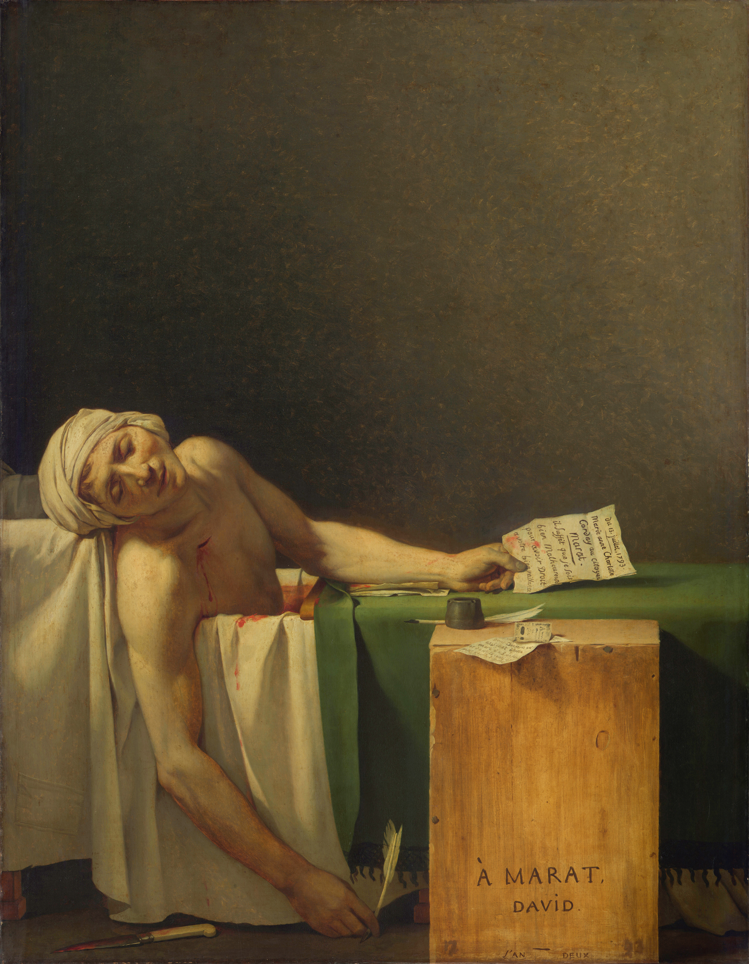
Fédérés = les soldates dans cette époque
Convention Nationale = le plus importante institution politiue
PENDANT LA RÉVOLUTION (1789-1793)
Une personne très importante pendant la Révolution
Marat écrivait des textes importants
Il est devenu plus radical
Convention Nationale → 1792
Impliqué dans les Massacres de septembre
Notes:
Jean-Paul Marat était une personne très importante pendant la Révolution française. Entre les années 1789 (dix-sept cent quatre-vingt-neuf) et 1793 (dix-sept cent quatre-vingt-treize), Marat écrivait des textes d’une grande importance pour la Révolution, la Terreur et l’histoire française au total. Comme India disait, Marat avait un journal vraiment populaire. Avant la révolution, Marat était un écrivant assez normal. Mais après, Marat est devenu plus radical. Il écrivait beaucoup de choses controversées, par exemple que tous les gens qui n’aiment pas la révolution devaient être guillotiner, mais en même temps un grand nombre de personnes partageaient ses idées.
Il devenait un politicien officiel en 1792 (dix-sept cent quatre-vingt-douze). Il a été impliqué dans la Convention Nationale, la plus importante institution dans cette époque. Ici, il a influencé beaucoup des gens.
En la même année, 1792 (dix-sept cent quatre-vingt-douze), pendant quatre jours en septembre, entre quinze cents et seize cents personnes étaient tués par les fédérés ou les soldates de cette époque. Ces personnes sont des prisonniers, beaucoup contre les idées de Robespierre et les jacobins. Beaucoup des gens pensaient que Marat était le plus responsable pour les massacres. Un de ça, était une femme qui s’appelle Charlotte Corday.
Gloslista?

Slide 4
LA MORT DE MARAT
meurtre – mord
baignoire - badkar
Charlotte Corday
13 julliet 1793
Une femme jeune
Pensait que les Jacobins étaient radicaux
Elle a lui assassiné dans sa baignoire
Guillotinée 4 jours après le meurtre
Notes:
13 julliet 1793, Corday arrive maison marat
*click*
- Femme jeune
*click*
jacobins -> trop radicale
*click*
- sauver par assasiner, a la baignoire
*click*
- Elle est guillotiné 4 joiurs après
MERCI

